Slide 1
Wstęp do programowania funkcyjnego w języku C# 7.0
Pawel Troka

Slide 2


Kilka słów o mnie
Paweł Troka
E-Mail: Pawel@Troka.Software
LinkedIn: /in/paweltroka/
GitHub: @PawelTroka
BY DAY: Software Engineer at @PowelAS
BY NIGHT: I build Computator.NET - an unique open numerical software that is fast and easy to use

Slide 3
Zagadka
Console.WriteLine(5 / 2);

Slide 4
Zagadka
float b = 2;
Console.WriteLine(5 / b);

Slide 5
Zagadka
Console.WriteLine(5 / 0);

Slide 6
Error CS0020 Division by constant zero

Slide 7
Zagadka
int a = 5;
int b = 0;
Console.WriteLine(a / b);

Slide 8
DivideByZeroException

Slide 9
Zagadka
int a = 5;
float b = 0;
Console.WriteLine(a / b);

Slide 10
Plan prezentacji
Krótka historia programowania systemów obiektowych
Jak się programowało kiedyś systemy obiektowe
Jak się programuje dzisiaj systemy obiektowe
Największy problem programowania obiektowego
Dlaczego programowaniu funkcyjne?
Rynek pracy
Dlaczego programowanie funkcyjne w C#?
Koncepty programowania funkcyjnego, ich użyteczność, zastosowania i realizacja w C# 7.0
Funkcje jako obiekty pierwszej kategorii
Niezmienniczość
Czyste funkcje
Funkcje wyższych rzędów
Wartościowanie leniwe
Pipelining
Ewolucja języka C# czyli cechy wersji 7.0 które czynią go bardziej funkcyjnym

Slide 11
Programowanie obiektowe vs funkcyjne
Funkcje wyższych rzędów
Czyste funkcje
Rachunek lambda
Brak efektów ubocznych
Przeźroczystość referencyjna
Mechanizm domknięcia
Rekurencja
Leniwe wartościowanie
Abstrakcja
Hermetyzacja
Polimorfizm
Dziedziczenie
Serializacja

Slide 12
Programowanie obiektowe vs funkcyjne
Obiekty jako encje pierwszej kategorii
kontra
Funkcje jako encje pierwszej kategorii

Slide 13
Krótka historia programowania obiektowego

Slide 14
Obiektowe wow!

Slide 15
Programowanie obiektowe kiedyś
Nadużywanie dziedziczenia podczas gdy można by je zastąpić kompozycją
Złożone obiekty i ich struktura

Slide 16
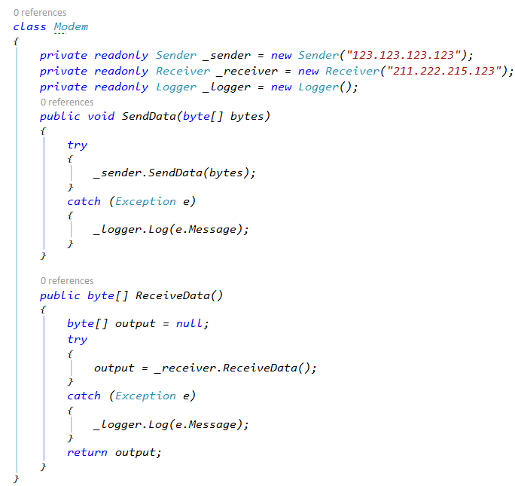

Slide 17
Programowanie obiektowe kiedyś
Ale to wszystko działało, może nawet świetnie!

Slide 18
Programowanie obiektowe kiedyś
Do czasu ery testów jednostkowych i TDD

Slide 19
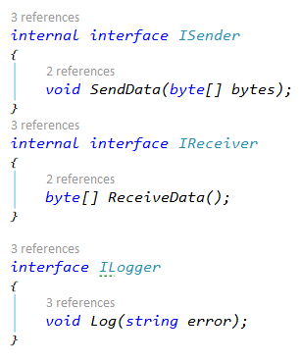

Slide 20
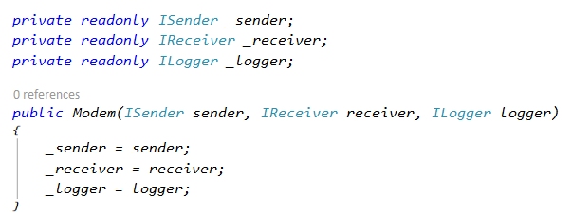

Slide 21
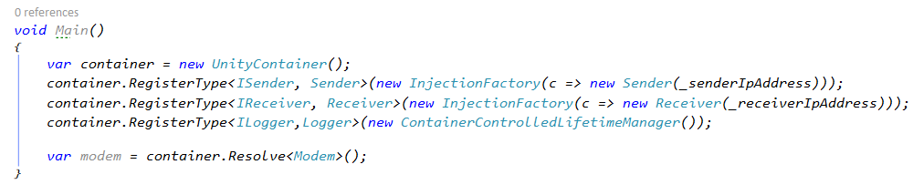

Slide 22
Największy problem programowania obiektowego?

Slide 23
Izolacja
Test induced damage
Programowanie zorientowane obiektowo

Slide 24
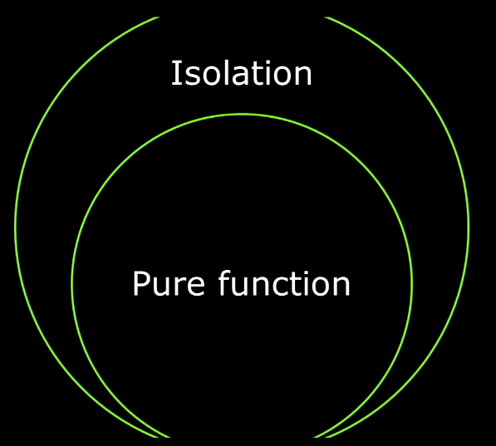

Slide 25
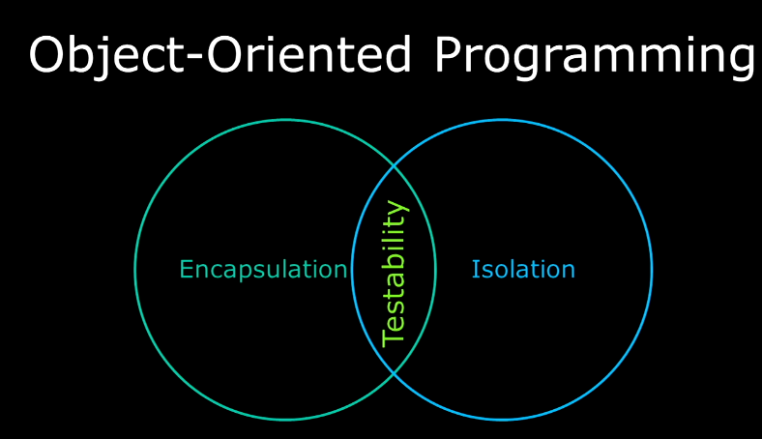

Slide 28
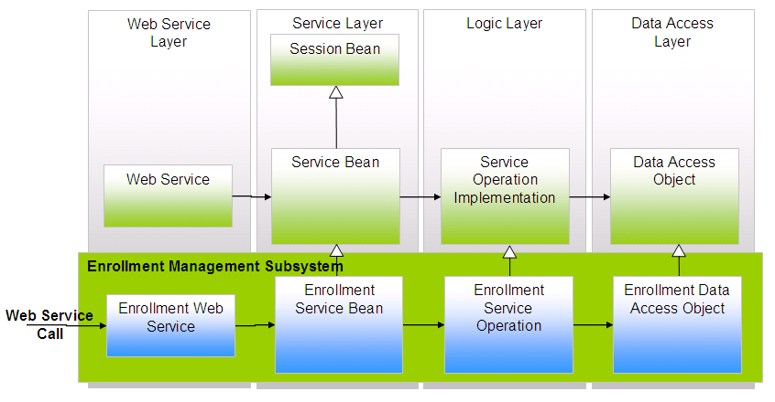

Slide 29
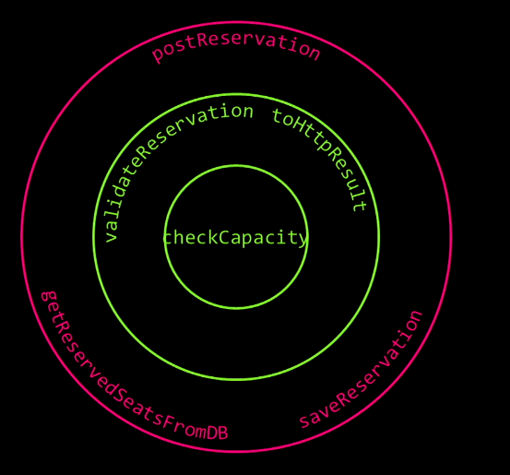

Slide 30
Propozycja rozwiązania
Funkcje wyższych rzędów

Slide 31
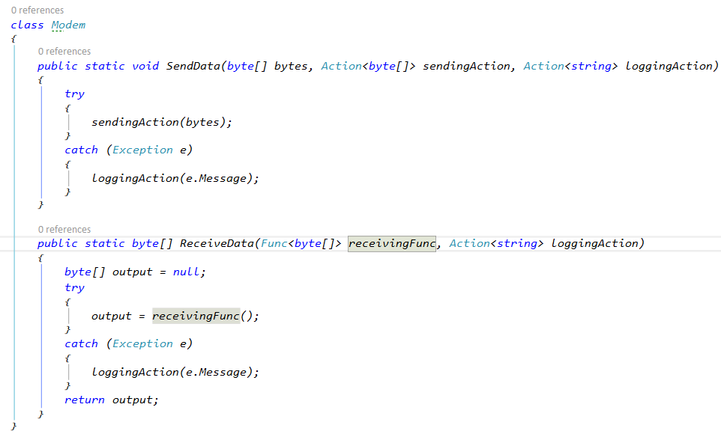

Slide 32
Dlaczego programowanie funkcyjne?
Częściowo już odpowiedzieliśmy
Testowalność „by design”
Łatwa segregacja warstw logiki biznesowej aplikacji
„Functional pit of success”
Brak stanu i czyste funkcje doskonale sprawdzają się w scenariuszach wielowątkowych

Slide 33
Rynek pracy

Slide 34
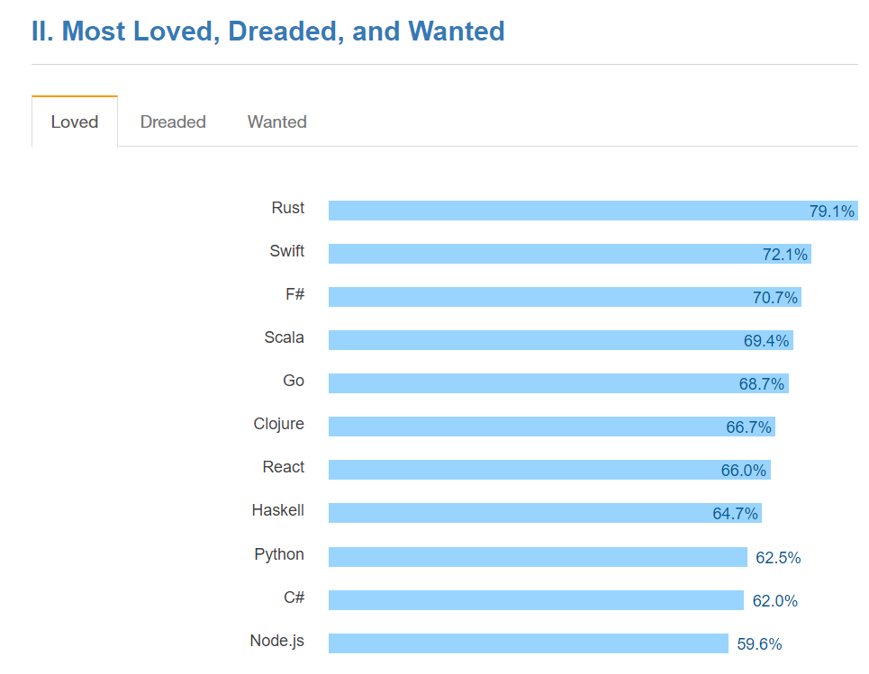

Slide 35


Slide 36


Slide 37
Dlaczego programowanie funkcyjne w C#?

Slide 38
Powszechność

Slide 39
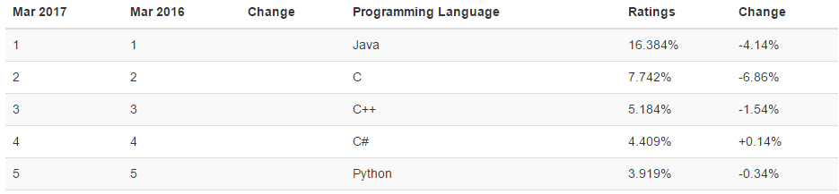
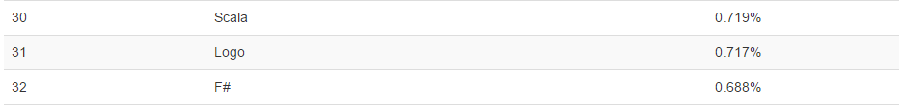
Powszechność - TIOBE

Slide 40
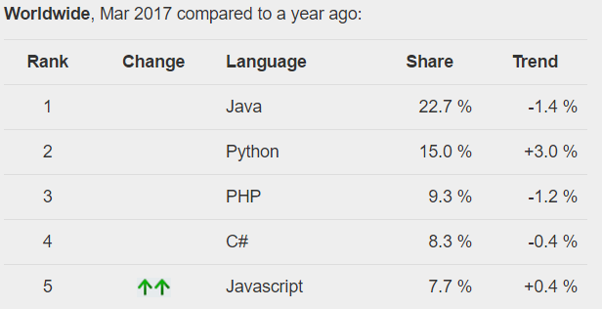
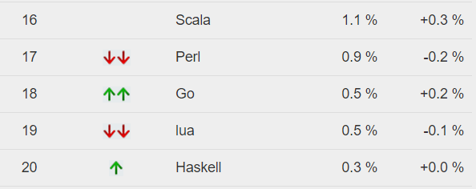
Powszechność - pypl

Slide 41
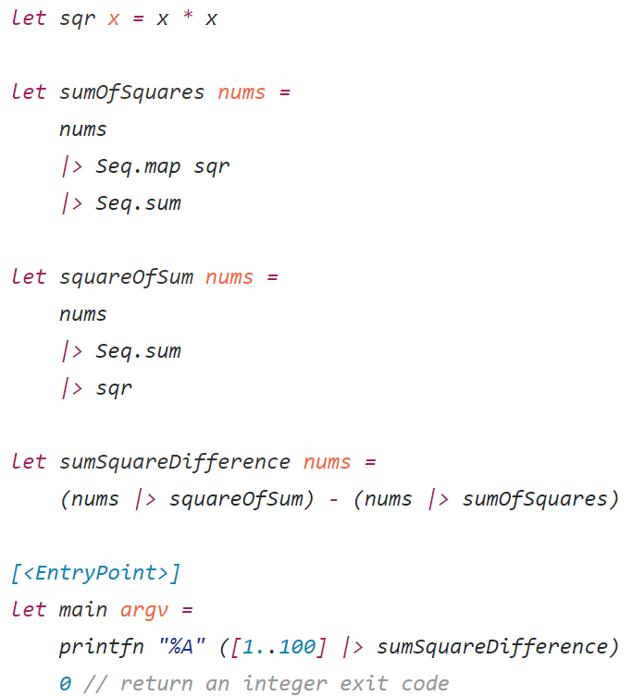
Składnia

Slide 42
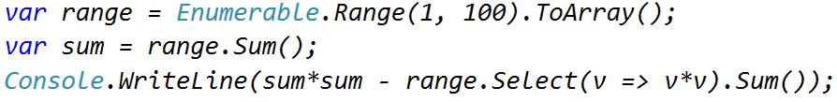
Składnia

Slide 43
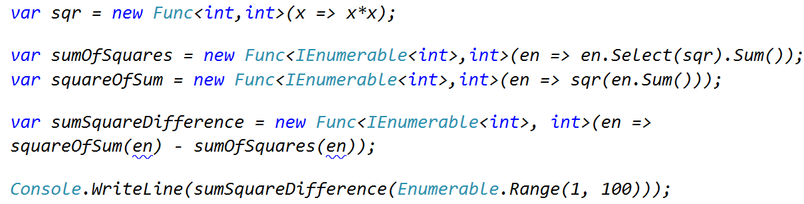
Składnia

Slide 44
Wymagania biznesowe
Znajomość zespołu i jego możliwości
Utrzymanie napisanego oprogramowania
Wydajność?
Przyszłość technologii

Slide 45
Ostrożna tranzycja
Poznawanie konceptów programowania funkcyjnego
Ale…
Stosowanie ich w powszechnie znanych, łatwo utrzymywalnych technologiach jak C#
Wolny proces przejścia na języki typowo funkcyjne
Najpierw zabawa, side projekty
Potem małe moduły – najlepiej unit testy / black box testy
Gdy języki topowo funkcyjne się bardziej upowszechnią to pisanie większych, produkcyjnych modułów w nich

Slide 46
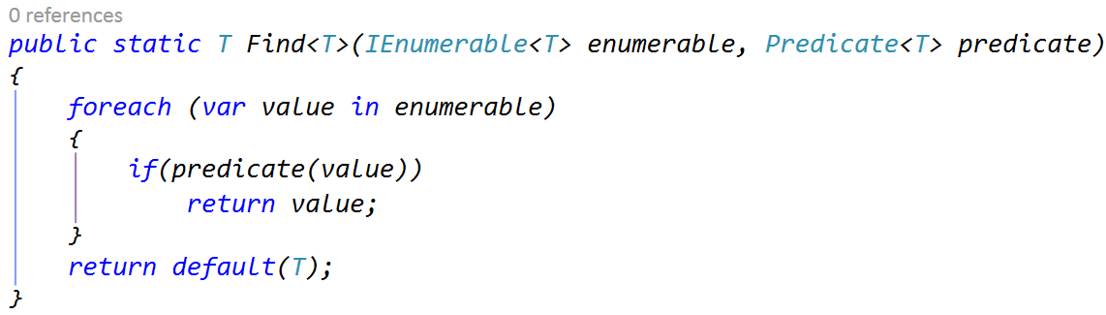
Funkcje jako obiekty pierwszej kategorii w C#
Już są!
delegaty
System.Func<T1,…,TResult>
System.Action<T1,…>
System.Predicate<T1,…>
Można je podawać jako argumenty do funkcji, wywoływać

Slide 47
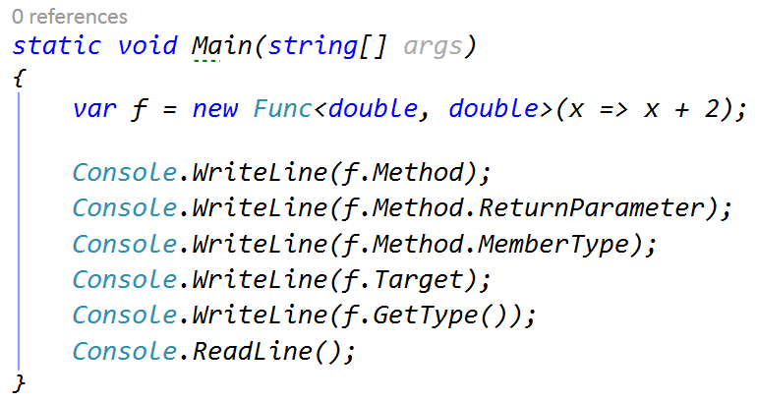
Funkcje jako obiekty pierwszej kategorii w C#
Można uzyskać o nich informację w czasie wykonania programu

Slide 48
Double <Main>b__1_0(Double)
Double
Method
DemoConsole.Program+<>c
System.Func`2[System.Double,System.Double]

Slide 49
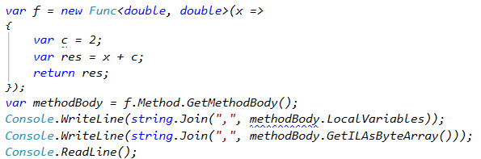
Funkcje jako obiekty pierwszej kategorii w C#
A nawet uzyskać ich kod IL
System.Int32 (0),System.Double (1),System.Double (2)
0,24,10,3,6,108,88,11,7,12,43,0,8,42

Slide 50
Funkcje jako obiekty pierwszej kategorii w C#
Ale….

Slide 51
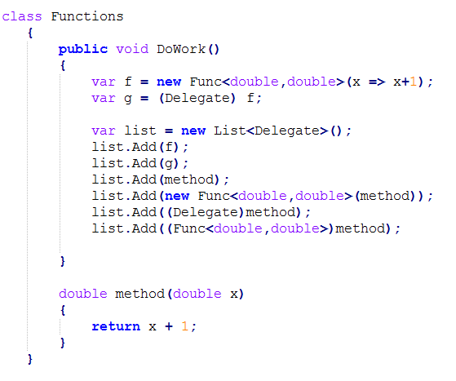

Slide 52
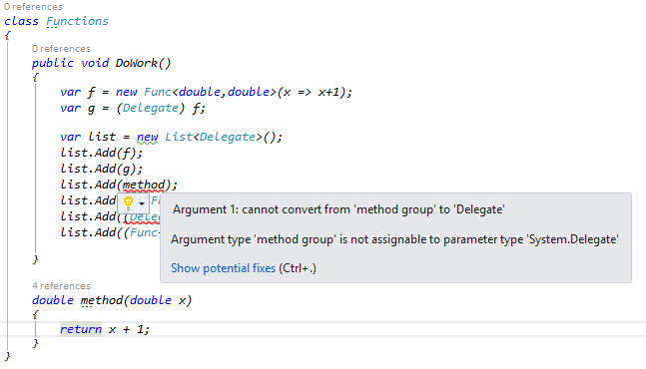

Slide 53
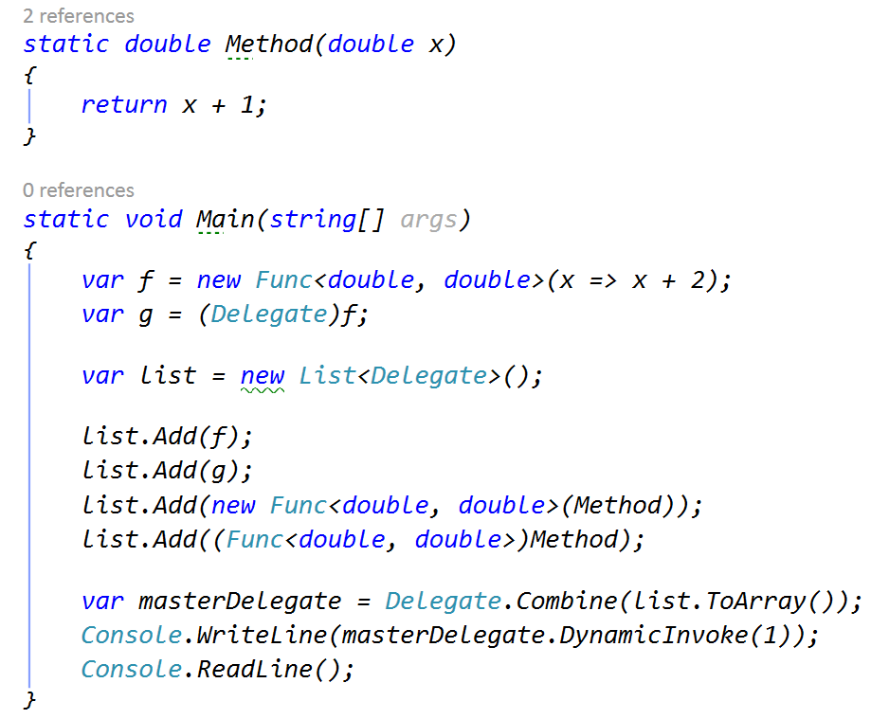

Slide 54
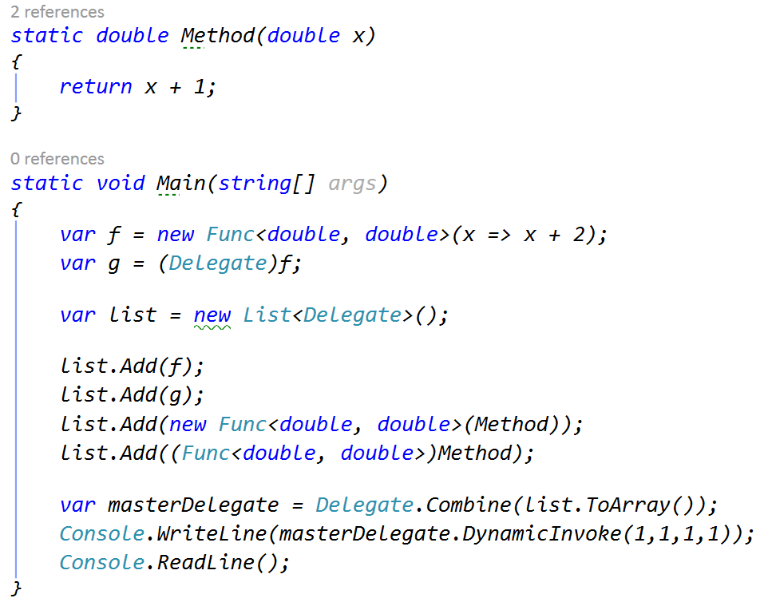

Slide 55
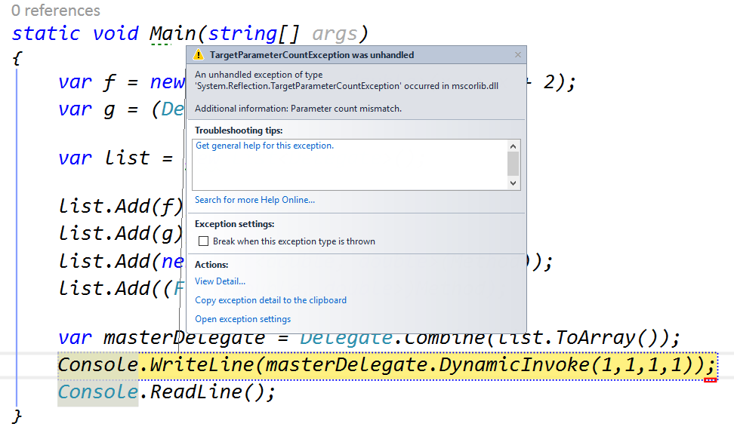

Slide 56
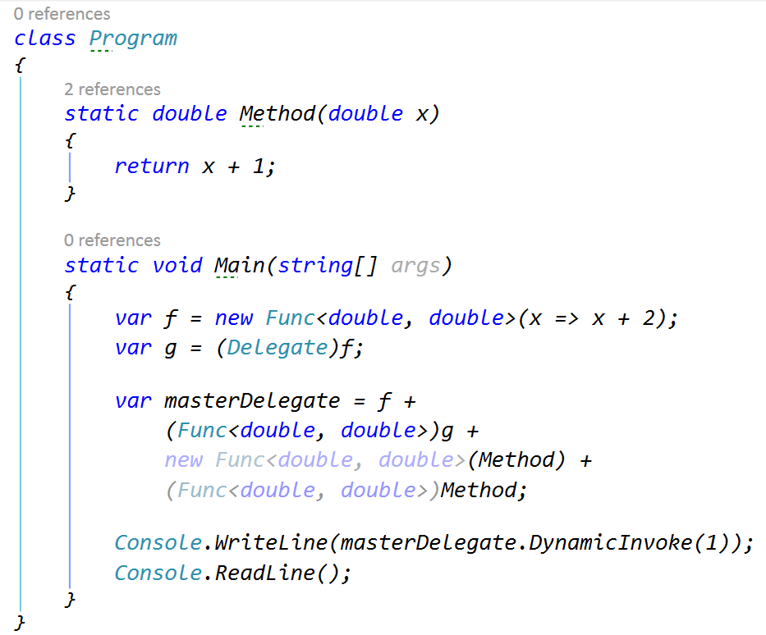

Slide 57
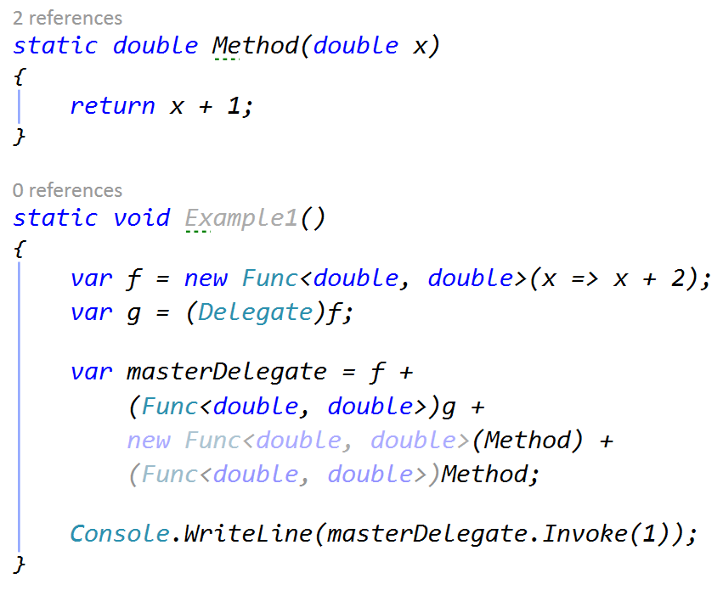

Slide 58
Niezmienniczość
Obiekty nie zmieniają się przez cały okres swojego życia
Wszelkie „zmiany” zwracają tak naprawdę nową instancję obiektu

Slide 59
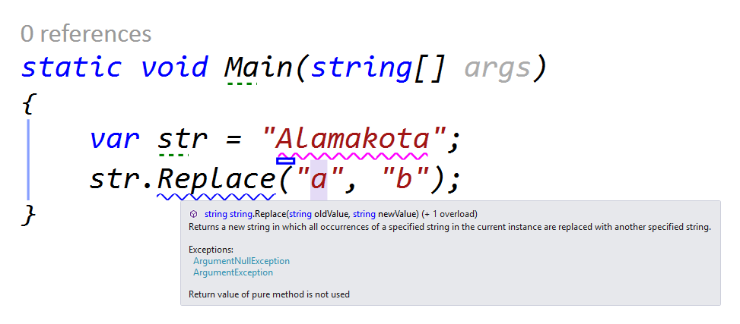
Niezmienniczość
Przykład: klasa String w C#

Slide 60
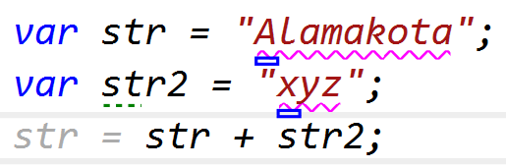
Niezmienniczość
Przykład: klasa String w C#

Slide 61
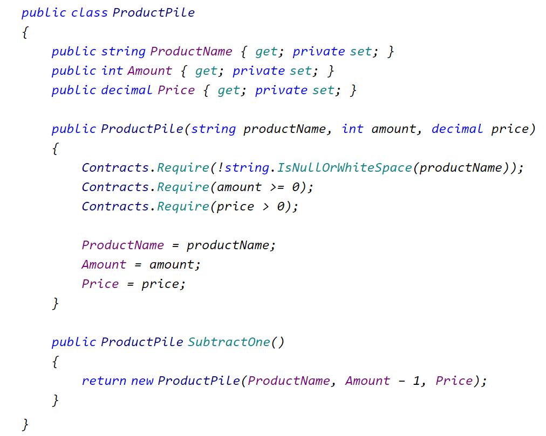

Slide 63
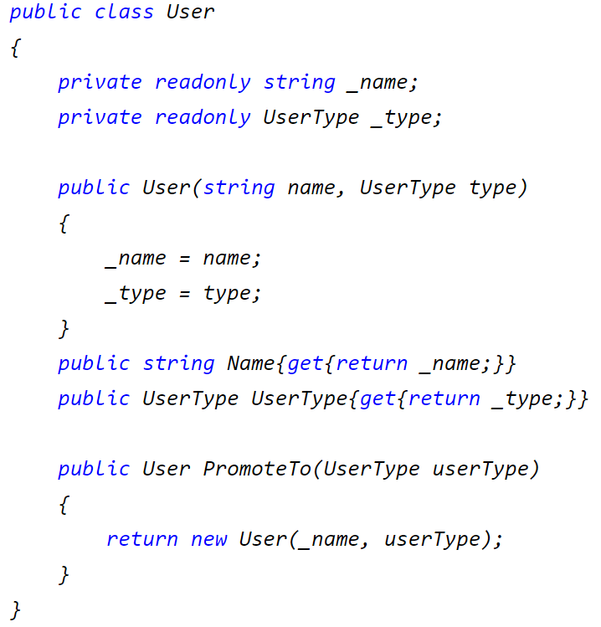

Slide 64
Wszelkie pola oznaczyć modyfikatorem const lub readonly.
Jeśli wiemy, że klasa nie będzie miała klas pochodnych wtedy warto oznaczyć ją jako sealed.
Wszelkie właściwości muszą być pozbawione setter’a.

Slide 65
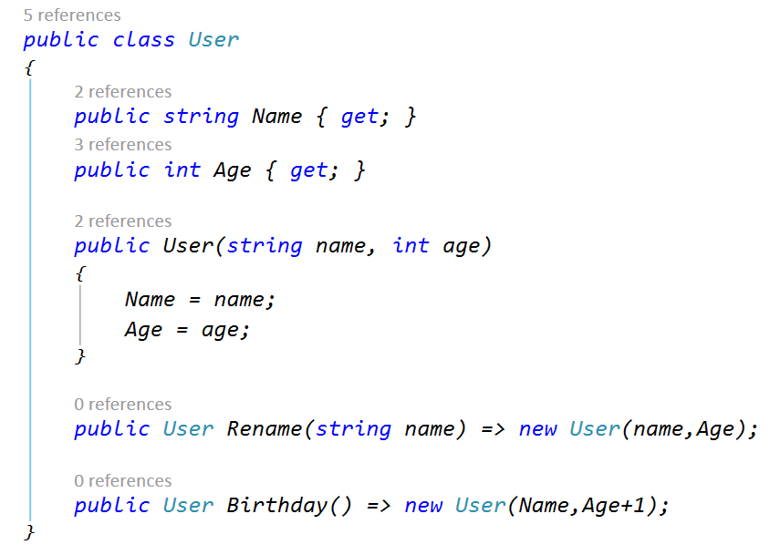

Slide 66
Czy to wystarczy?

Slide 67
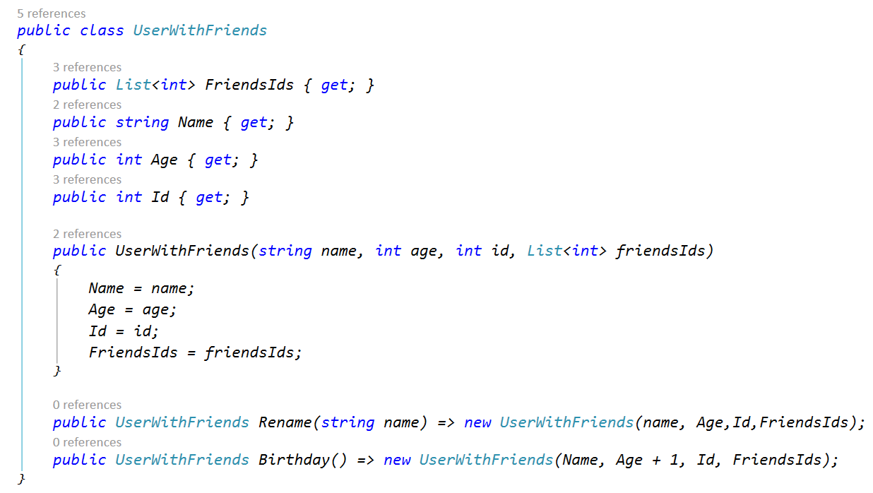

Slide 68
Nie!
- Dodatkowo wszystkie publiczne własności muszą być również niezmiennicze

Slide 69
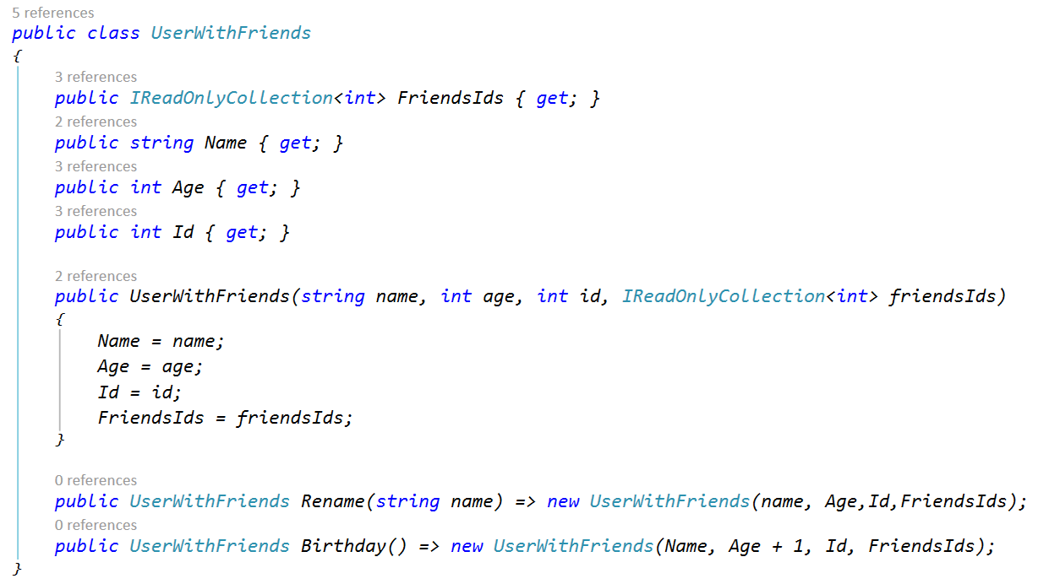

Slide 70
Funkcje czyste
Deterministyczne - dla danego parametru zawsze zwracają tę samą wartość
Pozbawione efektów ubocznych nie naruszają w żaden sposób stanu systemu – są bezstanowe
Dobra analogia: funkcje matematyczne
Math.Sqrt(4) = 2 - zawsze, niezależnie od stanu systemu, kolejności wołania tej funkcji. Nie powoduje żadnych skutków ubocznych w systemie, bezstanowe.

Slide 71
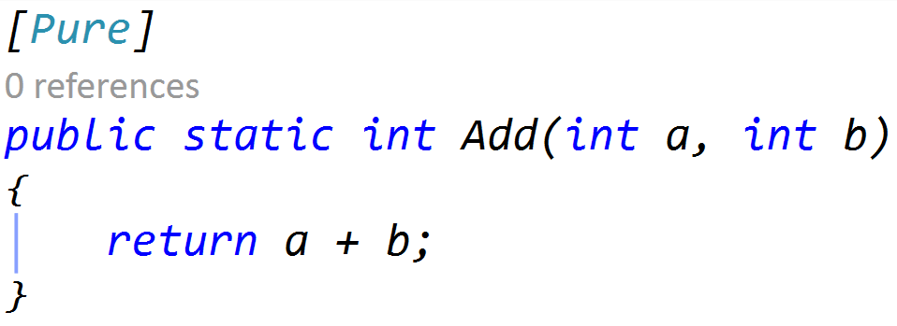

Slide 72
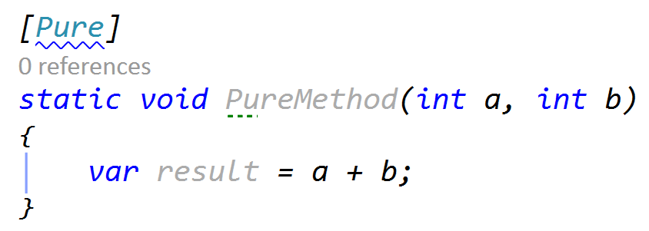


Slide 73
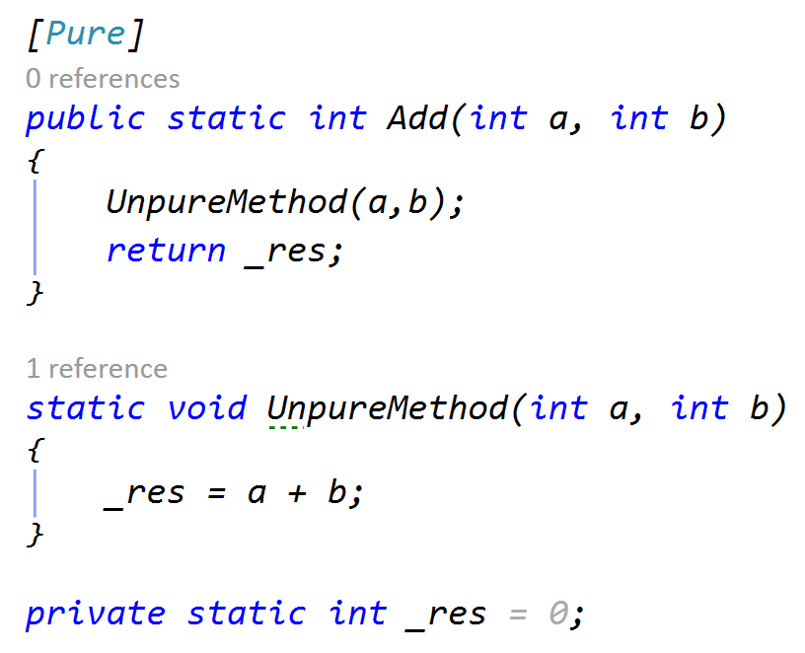

Slide 74
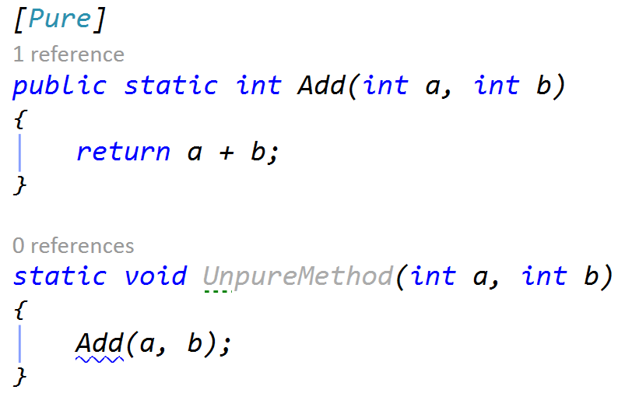


Slide 75
Funkcje wyższych rzędów
Są to tak naprawdę funkcje, które przyjmują i/lub zwracają funkcje

Slide 76

Funkcje wyższych rzędów

Slide 77
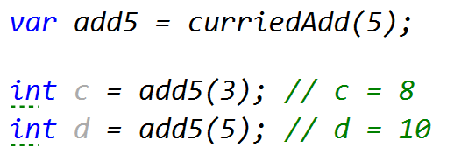
Funkcje wyższych rzędów

Slide 78
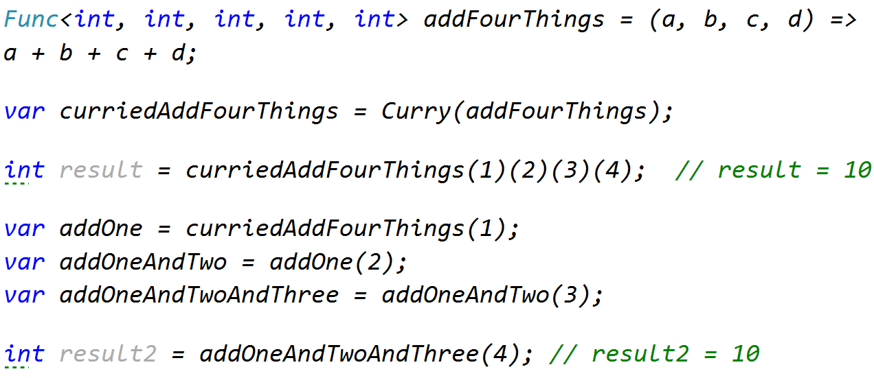

Slide 79
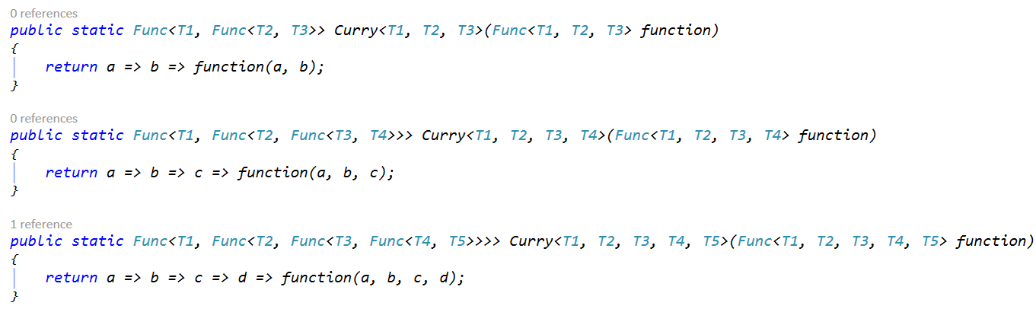

Slide 80
Wartościowanie leniwe

Slide 81


Slide 82
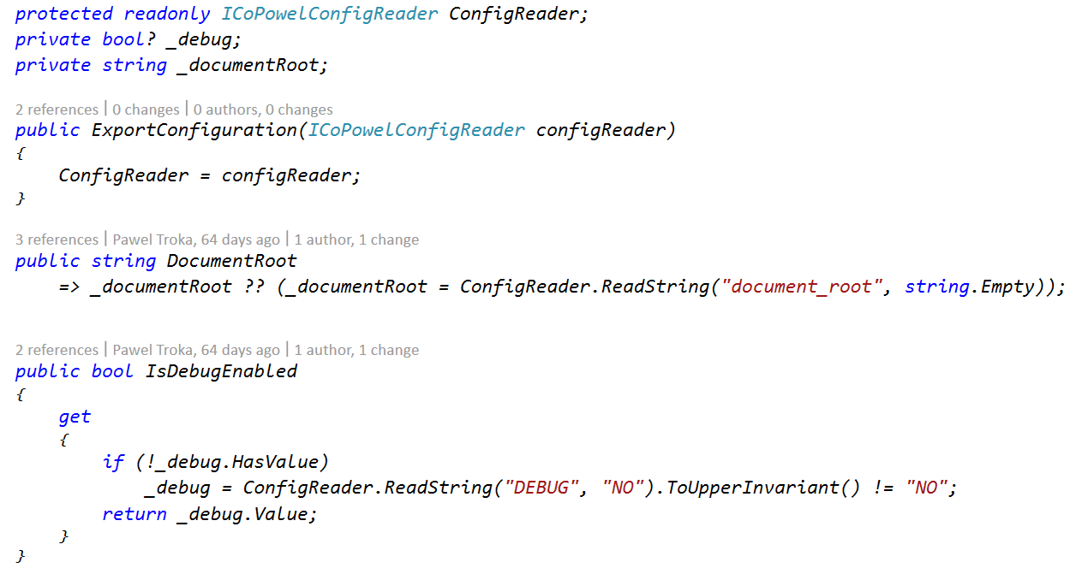

Slide 83
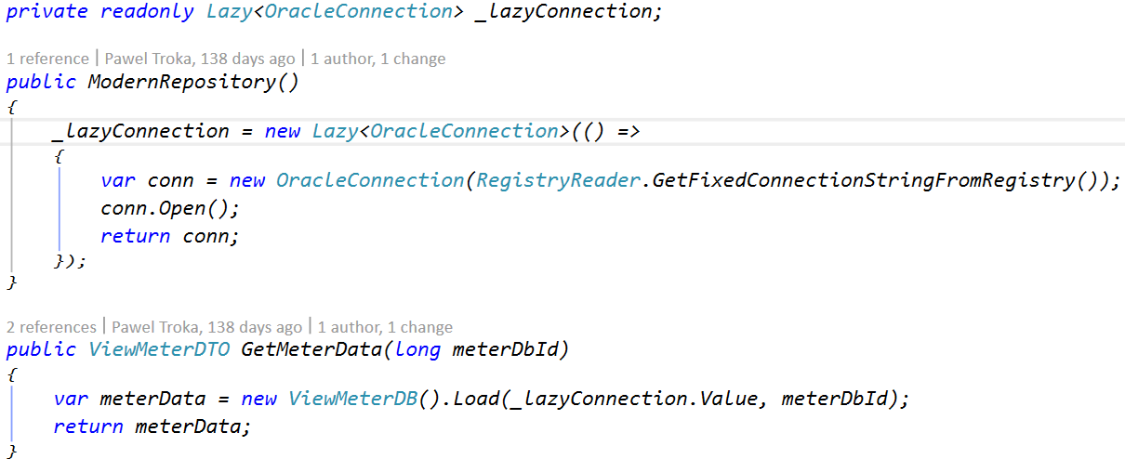

Slide 84
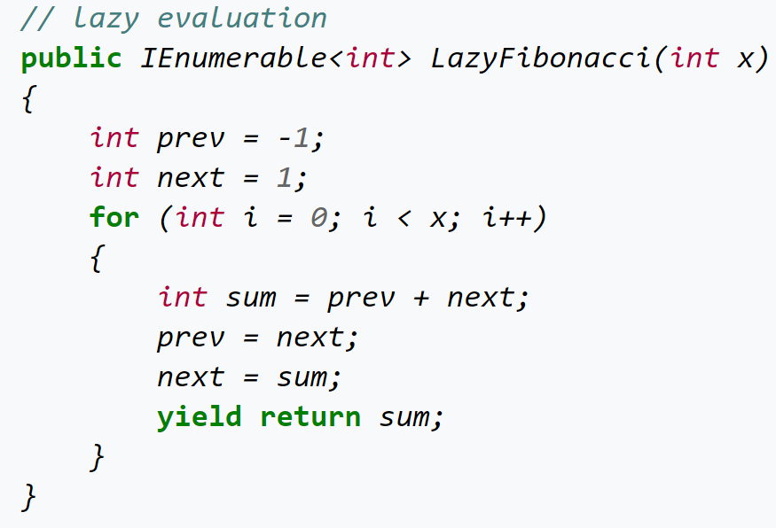

Slide 85
Nowości w C# 7.0

Slide 86
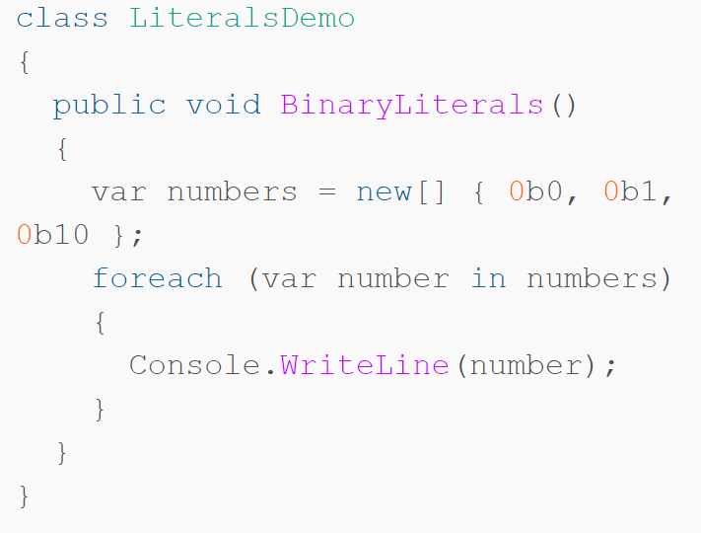
Binary literals

Slide 87
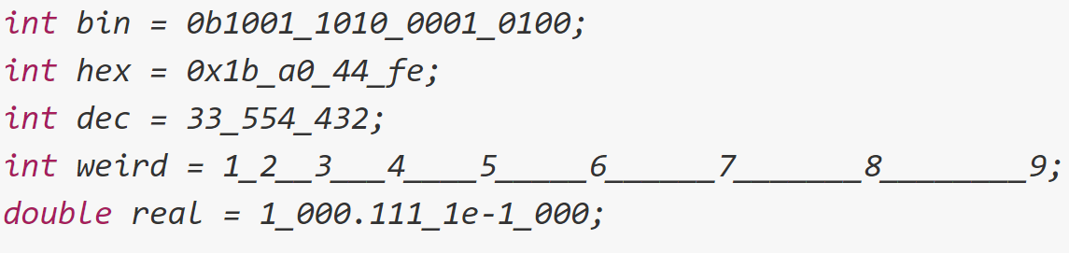
Digit separators

Slide 88
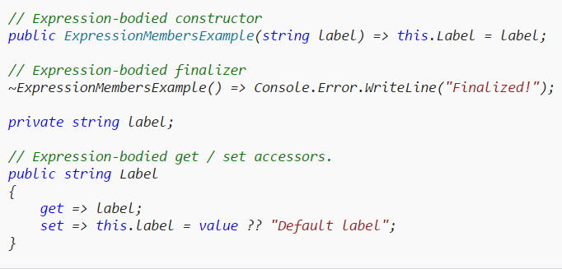
Expressions over statements

Slide 89
Jak zwrócić więcej niż jedną rzecz z funkcji w C# ?

Slide 90
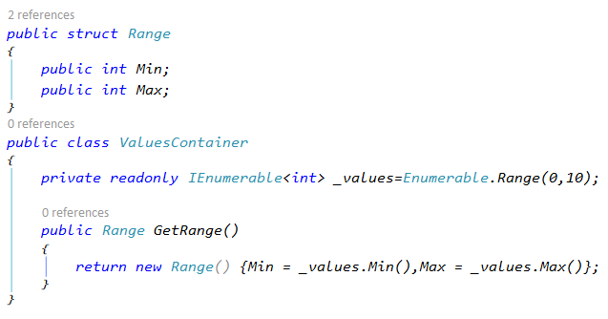
Jak zwrócić więcej niż jedną rzecz z funkcji w C# ?

Slide 91
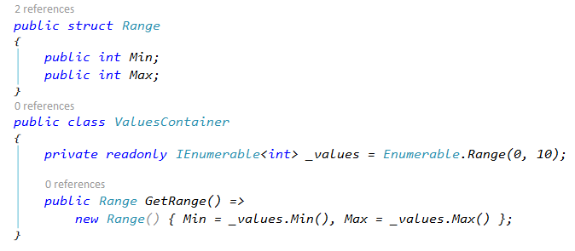
Jak zwrócić więcej niż jedną rzecz z funkcji w C# ?

Slide 92
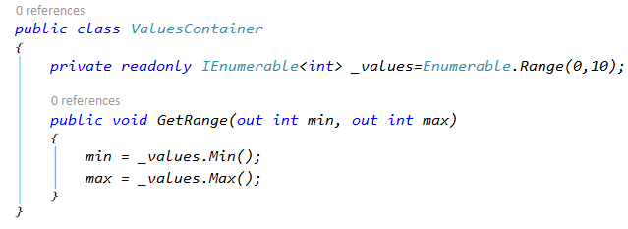
Jak zwrócić więcej niż jedną rzecz z funkcji w C# ?

Slide 93

Tuples

Slide 94

Tuples

Slide 95

Tuples

Slide 96
Tuples

Slide 97

Tuples

Slide 98

Throw expressions

Slide 99

Pattern Matching

Slide 100

Pattern Matching

Slide 101

Pattern Matching

Slide 102

Pattern Matching

Slide 103

Pattern Matching

Slide 104

Pattern Matching

Slide 105

Pattern Matching

Slide 106

Pattern Matching

Slide 107

Pattern Matching

Slide 108

Local functions

Slide 109

Local functions

Slide 110


Local functions

Slide 111

Local functions

Slide 112

Local functions

Slide 113

Ref returns and locals

Slide 114
Źródła
https://www.pluralsight.com/courses/functional-programming-csharp
https://app.pluralsight.com/library/courses/csharp-applying-functional-principles/table-of-contents
http://mikehadlow.blogspot.com/2015/08/c-program-entirely-with-static-methods.html
http://stackoverflow.com/questions/393757/why-is-c-sharp-a-functional-programmming-language
https://www.codeproject.com/Articles/375166/Functional-programming-in-Csharp
https://en.wikipedia.org/wiki/Functional_programming
https://en.wikipedia.org/wiki/Referential_transparency
https://en.wikipedia.org/wiki/Principle_of_compositionality
https://stackoverflow.com/insights/survey/2017
https://docs.microsoft.com/en-us/dotnet/articles/csharp/csharp-7
https://www.infoq.com/news/2015/04/CSharp-7-Tuples
https://github.com/dotnet/roslyn/issues/2136
https://www.kenneth-truyers.net/2016/01/20/new-features-in-c-sharp-7/
http://asizikov.github.io/2016/04/02/csharp-seven-preview/
Functional architecture - The pits of success - Mark Seemann

